Slide 1
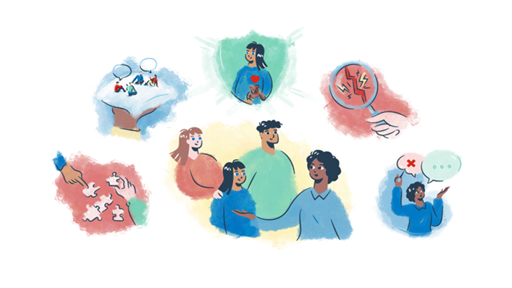
Duurzaam Samenwerken na Scheiding
Cora Bakker
Gedragswetenschapper JB West
Wendy van Vliet
Accountmanager Kenniscentrum Kind en Scheiding
Notes:
Benoemen welke beroepsgroepen aan tafel
Handen omhoog
- beleid
- uit

Slide 2

Welkom
Notes:
Cora en Wendy stellen zich kort voor, betrokkenheid Duurzaam Samenwerken na Scheiding

Slide 3
Terugblik Scheiden zonder Schade
1 september 2018 – 1 januari 2022
Ambitie: schade bij kinderen al gevolg van de scheiding van hun ouders voorkomen
Pilots in nieuwe scheidingsaanpak hebben kansrijke elementen opgeleverd
Project Een goed begin verbindt deze elementen
Notes:
Wendy

Slide 4
Een goed begin - Waar staan we nu?
Duurzaam Samenwerken na Scheiden – 1 maart 2023 van start gegaan
Inspiratiesessies – 28 ingezet
Digiplein – www.uitelkaarmetkinderen.nl
Decentraal Digiplein – Groningen, Haaglanden, Eindhoven
Notes:
Wendy

Slide 5
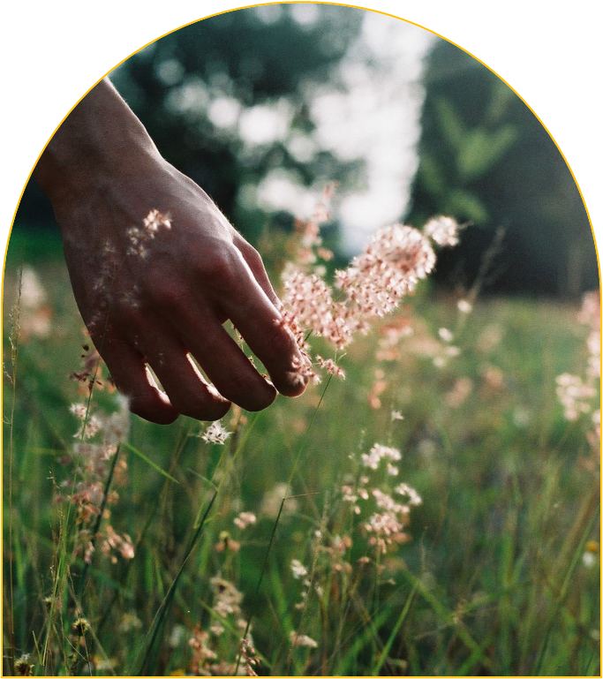
Duurzaam samenwerken na scheiding
Als duurzaam samenwerken het gewenste eindresultaat is, dan is het belangrijk vanaf
het eerste moment in te zetten op die elementen waar duurzaam samenwerken
uit bestaat.
Dat begint bij de professional
Notes:
Wendy

Slide 6
Basisprincipes van een duurzame samenwerking
Visie
Vertrouwen
Verbinden
Verantwoordelijkheid
Van Controle en Beheersing naar Vertrouwen en Verbinding
Notes:
Wendy

Slide 7
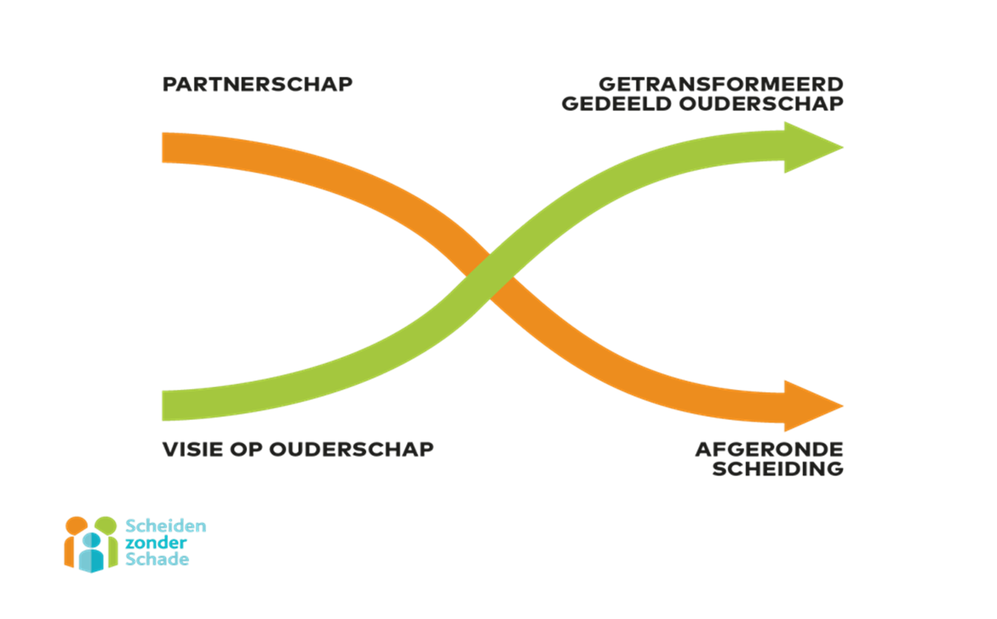
Transitiecurve
Notes:
Wendy

Slide 8
Casus
Vader Stefan 37 jaar.
Moeder Karin 34 jaar.
Dochter Lisa 7 jaar.
Stefan en Karin zijn twee jaar gescheiden.
Vanaf het eerste moment is er ‘gedoe’.
Karin beschuldigd Stefan van huiselijk geweld. Zij heeft hiervan meerdere meldingen gedaan bij
Veilig Thuis op basis van blauwe plekken en uitspraken door Lisa ‘papa wordt snel boos’
Stefan ontkent dit in alle toonaarde en meent dat Karin aan ouderverstoting doet.
Er zijn meerdere rechtszaken geweest.
De omgangsregeling, welke is vastgesteld door de rechtbank, wordt nagekomen.
Notes:
Cora
Model transitiecurve
Andere bril kijken naar casussen vanuit JB

Slide 9
Casus -2
Stefan is meerdere rechtszaken gestart.
De laatste rechtszaak was omdat Karin geen toestemming gaf voor een noodzakelijke medische behandeling bij Lisa.
Karin is erg spiritueel en gelooft niet in een medische oplossing.
Dit heeft voor Lisa blijvende schade opgeleverd.
Er is een raadsonderzoek gedaan, en OTS uitgesproken.
Notes:
Cora

Slide 10
Casus - 3
Karin en Stefan zijn mensen bij wie geen andere problematiek lijkt te spelen. Het zijn normaal functionerende mensen.
Stefan is dominant. Hij wil dingen graag snel en praktisch regelen.
Dit was ook zo ten tijde van de relatie met Karin.
Toe was dit positief. Het gaf een veilig gevoel, hij regelde de randvoorwaarden.
Ouders van vader zijn wel betrokken, maar geen bijzonderheden.
Karin is zachtaardig en snel emotioneel. Zij is veel bezig met spiritualiteit en heel zorgzaam.
Karin leunt veel op haar ouders.
Notes:
Cora

Slide 11
Casus - 4
Er zijn meerdere hulpverleningstrajecten gestart.
Zowel Karin als Stefan lijken welwillend.
Een traject loopt spaak omdat Karin gaat twijfelen. Zij denkt dat de interventie niet gaat helpen en voelt zich niet gehoord en begrepen.
Karin dient meerdere klachten in bij alle inzet van hulp.
Karin is een vrouw waarvan je dit in de basis niet verwacht. Lief en welwillend en benoemt dat zij het erg belangrijk vindt dat Lisa goed contact heeft met allebei haar ouders.
Ze is bang voor Stefan omdat ze niet tegen hem opgewassen is. Karin vindt dat Stefan continu over haar grenzen heen gaat.
Notes:
Cora
Hv-ings trajecten: vrijwillig meerdere keren VT,, RvdK
Eigen hulpvraag: steviger in schoenen staan om tegenwicht te kunnen bieden (slachtofferrol) → achtergrond info

Slide 12
Hoe kun je hiermee omgaan?
Welk patroon zien jullie hier? (klacht, melding…)
Zijn er in deze casus terecht zorgen om de veiligheid van het kind waarvoor een kinderbeschermingsmaatregel nodig is?
Hoe kunnen zorg en recht hierin nu samenkomen?
Notes:
Wat is communicatie probleem tussen ouders?
Wat is terechte onveiligheid van het kind?

Slide 13
Terug naar: Basisprincipes van een duurzame samenwerking
Visie
Vertrouwen
Verbinden
Verantwoordelijkheid
Van Controle en Beheersing naar Vertrouwen en Verbinding
Notes:
Weten jullie nog… vanuit deze bril kijken.
Is er sprake van een visie?

Slide 14
1. Gedeelde Visie?
Karin en Stefan willen dat Lisa opgroeit als een onafhankelijke vrouw.
Dat zij vrijheid voelt om haar eigen keuzes te kunnen maken.
Ze willen dat zij zorgzaam is en oog heeft voor anderen.
Notes:
Los van elkaar nagenoeg zelfde visie op ouderschap.
Samen vast gesteld

Slide 15
2. Vertrouwen?
Vertrouwen | Stefan | Karin
In zichzelf | Ja, Stefan heeft vertrouwen in zichzelf | Nee, Karin heeft geen vertrouwen in haarzelf
In de ander | Nee, Stefan heeft geen vertrouwen in Karin | Nee, Karin heeft geen vertrouwen in Stefan
In de samenwerking | Ja, Stefan heeft vertrouwen in de samenwerking met de hulpverlening | Nee, Karin heeft geen vertrouwen in de samenwerking met de hulpverlening
Notes:
Valt op mdr verbreekt samenwerking steeds, met vdr en hulpv.
Geen vertrouwen… maar niet in zichzelf = basis. Leunt op ouders hypothese ook niet op zichzelf. In relatie op vdr geleund.
Gevolgen trajecten

Slide 16
3. Verbinden?
We zien een patroon:
Er wordt verbinding gemaakt
Het traject loopt
De verbinding wordt verbroken
Niet alleen het traject tussen Karin, Stefan en de hulpverlening wordt verbroken.
Ook de verbinding met de andere hulpverleners om het systeem heen wordt steeds verbroken.
Notes:
Elk traject begint opnieuw.

Slide 17
4. Verantwoordelijkheid?
Stefan is in staat verantwoordelijkheid te nemen.
Karin is niet in staat om deze te nemen.

Slide 18
Wat zien we?
Karin:
is afhankelijke angstige vrouw.
durft geen verantwoordelijkheid te nemen in belangrijke beslissingen.
gaat mee tot het moment waarop beroep wordt gedaan op haar verantwoordelijkheid.
is wel nog steeds een lieve zorgzame moeder.
Stefan:
had rol van verantwoordelijkheid en beslissingen nemen .
is praktisch, hij wil doorpakken en doet dit nu in de overtreffende trap.
Notes:
Hoe ouders motiveren dat je verder kan… mdr is lastigst (patroon in beeld – 4 elementen DSnS). Vdr wel nodig (1 gezag)
Dit heeft zij nooit geleerd.
Dit kan ze niet, waarschijnlijk omdat ze uit angst denkt de verkeerde beslissing te nemen.
Maar heeft
, maar nu ze uit elkaar zijn, vertrouwt ze hem niet meer. Zij hebben hierin een tegengesteld belang. anderen nodig.

Slide 19
Wat betekent dit voor de casus?
Feiten alleen zien in het licht waaruit ze voortkomen.
Met een kinderbeschermingsmaatregel doen we precies hetzelfde en gaan we mee in patroon.
Daarmee bevestigen we in plaats van herstellen.
Notes:
Hoe ouders motiveren dat je verder kan… mdr is lastigst (patroon in beeld – 4 elementen DSnS). Vdr wel nodig (1 gezag)

Slide 20
Dit wetende…
Hoe kijk je nu naar de casus?
Waar zit potentie om te doorbreken?
Wat zie je nu?
Wat draag je over? Stempel of dynamiek?
Hoe zorg je dat je in de keten ook vanuit vertrouwen werkt?
Wat heb jij ook te doen vanuit je eigen functie?

Slide 21
Uitkomst casus…
Wat is invloed van het niet kunnen nemen van beslissingen door Karin op haar dochter?
Zou in dit geval om eenzijdig gezag toe te kennen aan Stefan met een hulpverleningstraject voor Karin en Lisa.
Stefan beschikt over vermogen om moeite te blijven doen om de relatie tussen Karin en hun dochter goed te houden. (eenhoofdig gezag besluit vorming niet over omgang/relatie).
Zo kun je zorg en recht met elkaar samen laten werken.

Slide 22

Vragen?
Notes:
Atty of Sascha

Slide 23
Afsluiting
Dank voor jullie aanwezigheid en betrokkenheid!

